Slide 2
CẤU TRÚC DỮ LIỆU VÀ GIẢI THUẬT

Slide 3

CẤU TRÚC DỮ LIỆU VÀ GIẢI THUẬT
TUẦN 2 : ĐỆ QUY, ĐỆ QUY CÓ NHỚ

Slide 4
NỘI DUNG
Khái niệm cơ bản
Sơ đồ chung đệ quy
Phân tích thuật toán đệ quy
Đệ quy có nhớ

Slide 5
KHÁI NIỆM CƠ BẢN
Đối tượng đệ quy: được xác định thông qua chính nó nhưng với quy mô nhỏ hơn
Hàm đệ quy
Bước cơ sở: Xác định giá trị của hàm với một số giá trị tham số ban đầu
Bước đệ quy: Xác định mối quan hệ giữa hàm phụ thuộc vào chính hàm đó nhưng với tham số nhỏ hơn
Cơ sở: F(n) = 1, với n = 1
Đệ quyF(n) = F(n-1) + n, với n > 1
Cơ sở: C(k, n) = 1, với k = 0 hoặc k = n
Đệ quy: C(k, n) = C(k-1,n-1) + C(k,n-1), với các trường hợp khác

Slide 6
KHÁI NIỆM CƠ BẢN
Đối tượng đệ quy: được xác định thông qua chính nó nhưng với quy mô nhỏ hơn
Tập hợp được xác định đệ quy
Bước cơ sở: xác định các phần tử đầu tiên của tập hợp
Bước đệ quy: xác định luật cho biết các phần từ lớn hơn thuộc tập hợp từ các phần tử ban đầu
Cơ sở: 3 thuộc tập S
Đệ quy: Nếu x và y thuộc S thì x + y thuộc S

Slide 7
SƠ ĐỒ CHUNG ĐỆ QUY
Thuật toán đệ quy là thuật toán tự gọi đến chính mình với đầu vào kích thước nhỏ hơn.
Thuật toán đệ quy thường được dùng khi cần xử lý với các đối tượng được định nghĩa đệ quy.
Ví dụ: hàm tính dãy số Fibonacci được định nghĩa đệ quy:
f(0) = 0, f(1) = 1,
f(n) = f(n-1) + f(n-2) với n > 1
Các ngôn ngữ lập trình bậc cao thường cho phép xây dựng các hàm đệ quy, nghĩa là trong thân của hàm có chứa những lệnh gọi đến chính nó. Vì thế, khi cài đặt các thuật toán đệ quy, người ta thường xây dựng các hàm đệ quy.

Slide 8
SƠ ĐỒ CHUNG ĐỆ QUY
DeQuy(input) {
if (kích thước của input là nhỏ nhất) then
Thực hiện Bước cơ sở; /* giải bài toán kích thước đầu vào nhỏ nhất */
else {
DeQuy(input với kích thước nhỏ hơn); /* bước đệ quy */
/* Chú ý: có thể có thêm những lệnh gọi đệ quy */
Tổ hợp lời giải của các bài toán con để thu được lời_giải;
return lời_giải;
}
}

Slide 9
VÍ DỤ
Ví dụ 1: Tính n! theo công thức đệ quy:
f(0) = 1
f(n) = n * f(n-1)
int factorial(int n){
if (n==0)
return 1;
else
return n*factorial(n-1);
}
(7) return 6
factorial(3):
3 == 0 ? NO
return 3*factorial(2)
(1) Trong hàm factorial(3)
Gọi tới factorial(2)
Thực thi hàm factorial(3) sẽ dừng cho đến khi hàm factorial(2) trả về kết quả
Khi hàm factorial(2) trả về kết quả, hàm factorial(3) tiếp tục được thực hiện
(6) return 2
factorial(2):
2 == 0 ? NO
return 2*factorial(1)
(2) Trong hàm factorial(2)
Gọi tới factorial(1)
(5) return 1
factorial(1):
1 == 0 ? NO
return 1*factorial(0)
(3) Trong hàm factorial(1)
Gọi tới factorial(0)
(4) return 1
factorial(0):
0 == 0 ? YES
return 1

Slide 10
VÍ DỤ
Ví dụ 2: Tính dãy số Fibonacci:
F(0) =0; F(1) = 1
F(n) = F(n-1) + F(n-2) với n ≥ 2
int F(int n){
if (n < 2)
return n;
else
return F(n-1) + F(n-2);
}

Slide 11
VÍ DỤ: BÀI TOÁN THÁP HÀ NỘI
Ví dụ 3: Bài toán Tháp Hà Nội:
Bài toán Tháp Hà Nội được trình bày như sau: “Có 3 cọc a, b, c. Trên cọc a có một chồng gồm n cái đĩa, đường kính giảm dần từ dưới lên trên. Cần phải chuyển chồng đĩa từ cọc a sang cọc c tuân thủ quy tắc:
Mỗi lần chỉ chuyển 1 đĩa
Chỉ được xếp đĩa có đường kính nhỏ hơn lên trên đĩa có đường kính lớn hơn. Trong quá trình chuyển được phép dùng cọc b làm cọc trung gian.
Bài toán đặt ra là: Hãy liệt kê các bước di chuyển đĩa cần thực hiện để hoàn thành nhiệm vụ đặt ra của bài toán.

Slide 12
VÍ DỤ: BÀI TOÁN THÁP HÀ NỘI
Chuyển n đĩa từ cọc a sang cọc c sử dụng cọc b làm trung gian:
HanoiTower(n, a, c, b);
Việc di chuyển đĩa gồm 3 giai đoạn:
(1) Chuyển n-1 đĩa từ cọc a sang cọc b, sử dụng cọc c làm trung gian
(2) Chuyển 1 đĩa (đĩa với đường kính lớn nhất) từ cọc a sang cọc c
(3) Chuyển n-1 đĩa từ cọc b sang cọc c, sử dụng cọc a làm trung gian
Cọc a
Cọc c
Cọc b

Slide 13
VÍ DỤ: BÀI TOÁN THÁP HÀ NỘI
Chuyển n đĩa từ cọc a sang cọc c sử dụng cọc b làm trung gian:
HanoiTower(n, a, c, b);
Việc di chuyển đĩa gồm 3 giai đoạn:
(1) Chuyển n-1 đĩa từ cọc a sang cọc b, sử dụng cọc c làm trung gian
Giải bài toán kích thước n-1 : HaNoiTower(n-1, a, b, c)
(2) Chuyển 1 đĩa (đĩa với đường kính lớn nhất) từ cọc a sang cọc c
Giải bài toán kích thước n = 1 (chỉ cần 1 bước di chuyển đĩa): HaNoiTower(1, a, c, b)
(3) Chuyển n-1 đĩa từ cọc b sang cọc c, sử dụng cọc a làm trung gian
Giải bài toán kích thước n-1: HaNoiTower(n-1, b, c, a)
Cọc a
Cọc c
Cọc b

Slide 14
VÍ DỤ: BÀI TOÁN THÁP HÀ NỘI
Ví dụ 3: Bài toán tháp Hà Nội: n = 5
(1) Chuyển n-1 đĩa từ cọc a sang cọc b, sử dụng cọc c làm trung gian
Giải bài toán kích thước n-1 : HaNoiTower(n-1, a, b, c)
(2) Chuyển 1 đĩa (đĩa với đường kính lớn nhất) từ cọc a sang cọc c
(3) Chuyển n-1 đĩa từ cọc b sang cọc c, sử dụng cọc a làm trung gian
Giải bài toán kích thước n-1: HaNoiTower(n-1, b, c, a)
Cọc a
Cọc c
Cọc b

Slide 15
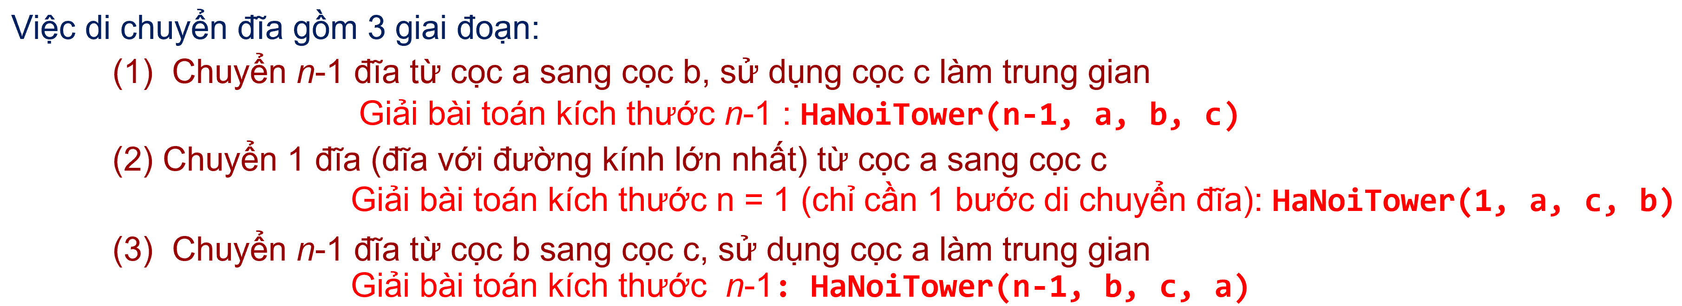
VÍ DỤ: BÀI TOÁN THÁP HÀ NỘI
Thuật toán có thể mô tả trong thủ tục đệ qui sau đây:
HanoiTower(n, a, c, b) {//chuyển n đĩa từ cọc a sang cọc c sử dụng cọc b làm trung gian:
if (n==1) then <chuyển đĩa từ cọc a sang cọc c>
else {
HanoiTower(n-1,a,b,c);
HanoiTower(1,a,c,b);
HanoiTower(n-1,b,c,a);
}
}

Slide 16
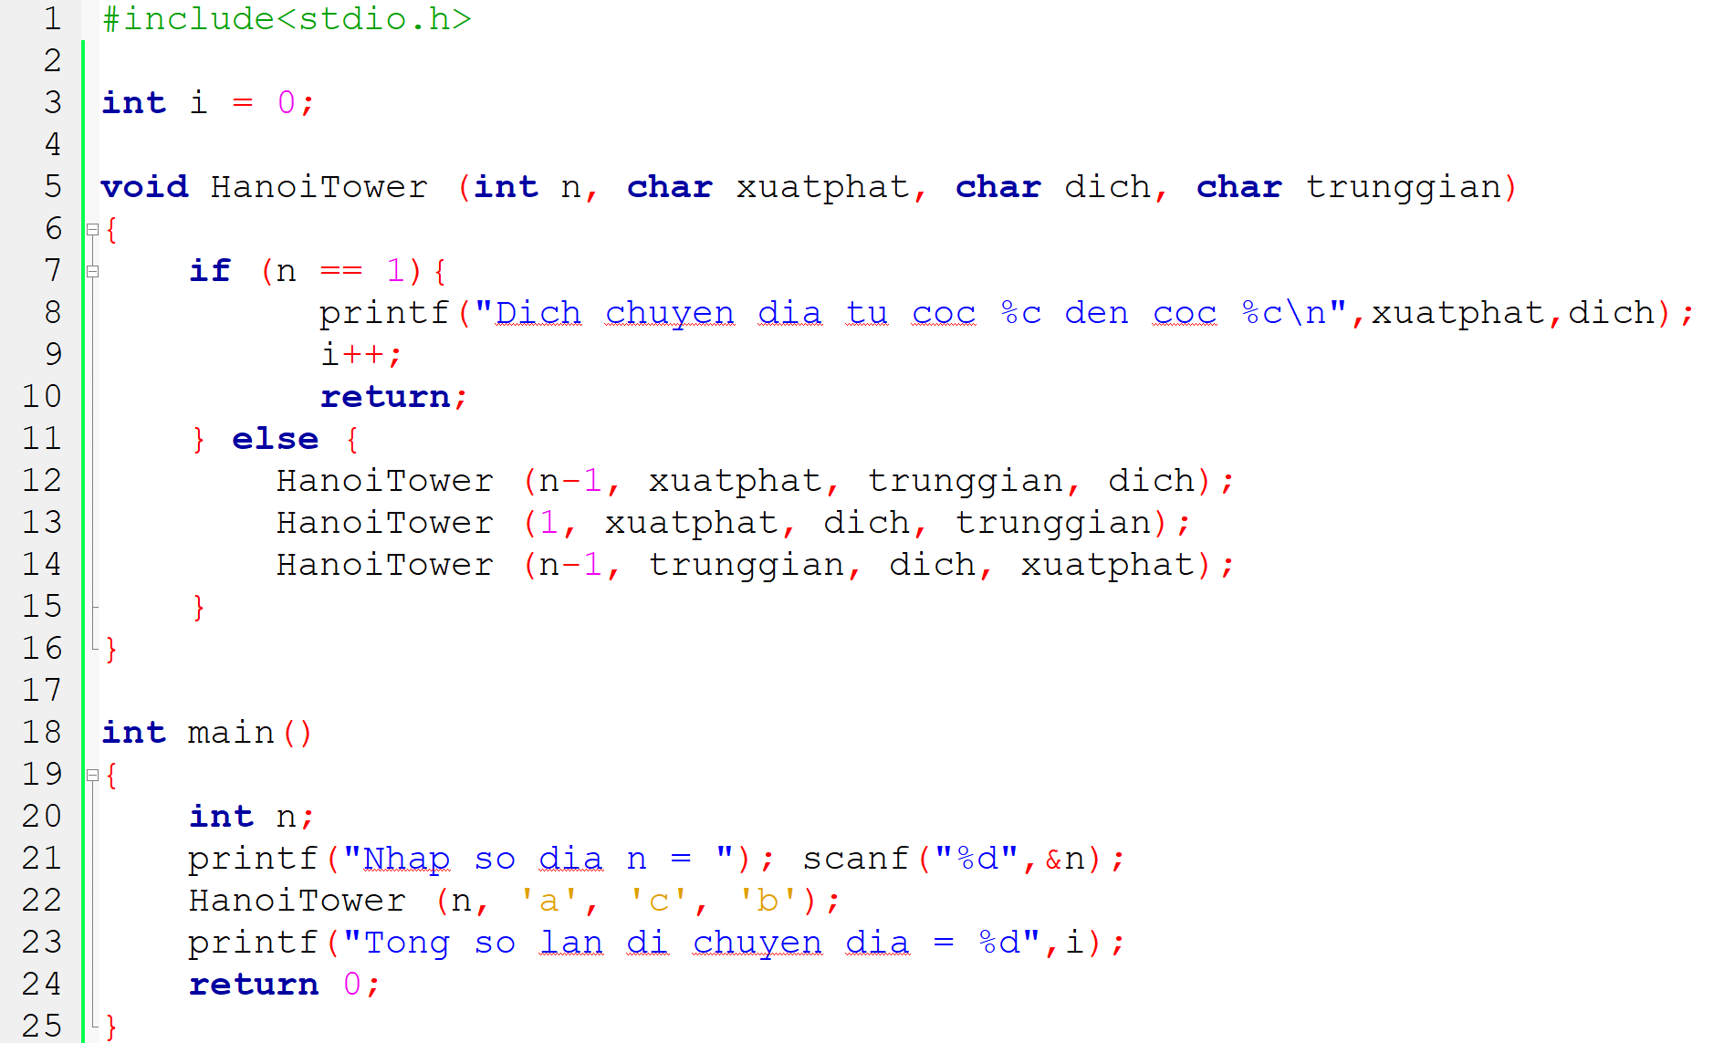
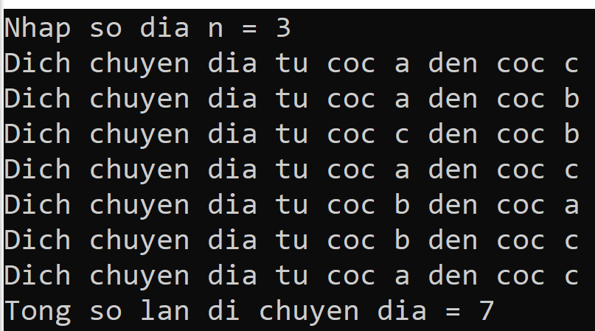
VÍ DỤ: BÀI TOÁN THÁP HÀ NỘI

Slide 17
PHÂN TÍCH THUẬT TOÁN ĐỆ QUY
Để phân tích thuật toán đệ qui ta thường tiến hành như sau:
Gọi T(n) là thời gian tính của thuật toán
Xây dựng công thức đệ quy cho T(n)
Giải công thức đệ quy thu được để đưa ra đánh giá cho T(n)
Nói chung ta chỉ cần một đánh giá sát cho tốc độ tăng của T(n) nên việc giải công thức đệ quy đối với T(n) là đưa ra đánh giá tốc độ tăng của T(n) trong ký hiệu tiệm cận.

Slide 18
PHÂN TÍCH THUẬT TOÁN ĐỆ QUY
Ví dụ: Tính n! theo công thức đệ quy:
f(0) = 1
f(n) = n * f(n-1)
Gọi T(n) là số phép toán nhân phải thực hiện trong lệnh gọi factorial(n).
Ta có:
T(0) = 0,
T(n) = T(n-1) +1, n≥1
int factorial(int n){
if (n==0)
return 1;
else
return n*factorial(n-1);
}

Slide 19
PHÂN TÍCH THUẬT TOÁN ĐỆ QUY
Gọi T(n) là số phép toán nhân phải thực hiện trong lệnh gọi factorial(n). Ta có:
T(0) = 0,
T(n) = T(n-1) +1, n≥1
Giải công thức đệ quy T(n), ta có:
T(n) = T(n-1) + 1 thay thế T(n-1)
= T(n-2) + 1 + 1 thay thế T(n-2)
= T(n-3) + 1 + 1 + 1
= T(n-3) + 3
= …
= T(n-k) + k
T(n) = T(n-n) + n chọn k = n
= T(0) + n
= n
Vậy T(n) = O(n)

Slide 20
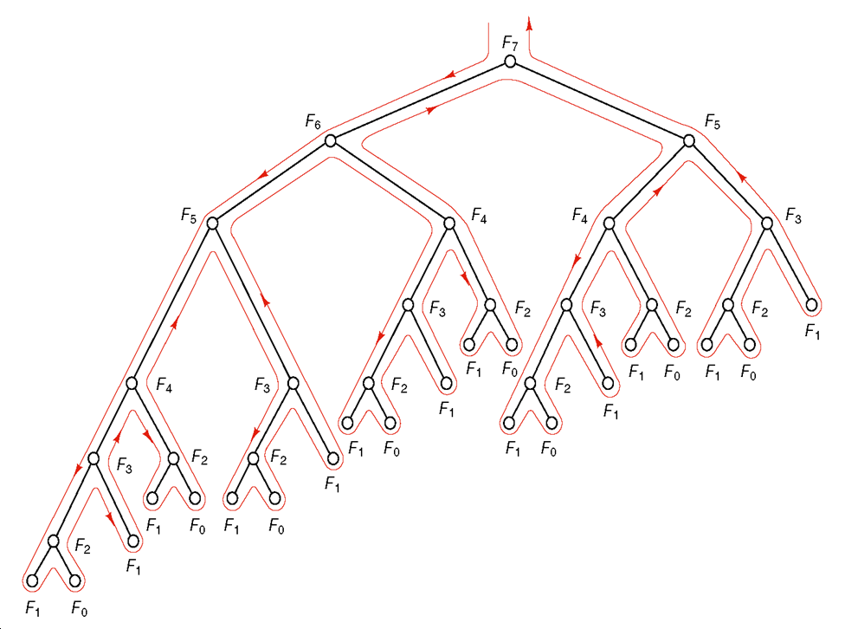
ĐỆ QUY CÓ NHỚ
int F(int n){
if (n < 2) return n;
else return F(n-1) + F(n-2);
}
Bài toán con trùng lặp
Ví dụ 1: Tính dãy số Fibonacci:
F(0) =0; F(1) = 1
F(n) = F(n-1) + F(n-2) với n ≥ 2
Trong thuật toán đệ quy, mỗi khi cần đến lời giải của một bài toán con ta lại phải trị nó một cách đệ quy. Do đó, có những bài toán con bị giải đi giải lại nhiều lần. Điều đó dẫn đến tính kém hiệu quả của thuật toán. Hiện tượng này gọi là hiện tượng bài toán con trùng lặp.

Slide 21
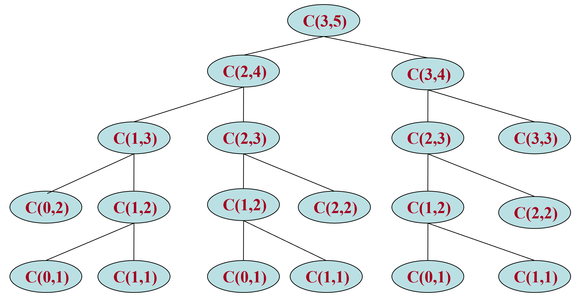
ĐỆ QUY CÓ NHỚ
Bài toán con trùng lặp
int C(int k, int n){
if (k == 0|| k == n)return 1;
else return C(k-1,n-1)+C(k,n-1);
}
Ví dụ 2: Tính hệ số nhị thức:
C(0,n) = 1, C(n,n) =1; với mọi n ≥ 0,
C(k,n) = C(k-1,n-1)+C(k,n-1), 0 < k < n

Slide 22
ĐỆ QUY CÓ NHỚ
Trong hai ví dụ trên, ta đã thấy các thuật toán đệ quy để tính số Fibonacci và tính hệ số nhị thức là kém hiệu quả.
Để tăng hiệu quả của các thuật toán đệ quy, ta có thể sử dụng kỹ thuật đệ quy có nhớ.
Sử dụng kỹ thuật đệ quy có nhớ, trong nhiều trường hợp, ta giữ nguyên được cấu trúc đệ quy của thuật toán và đồng thời lại đảm bảo được hiệu quả của nó. Nhược điểm lớn nhất của cách làm này là đòi hỏi về bộ nhớ.

Slide 23
ĐỆ QUY CÓ NHỚ
Ý tưởng của đệ quy có nhớ:
Dùng biến ghi nhớ lại thông tin về lời giải của các bài toán con ngay sau lần đầu tiên nó được giải. Điều đó cho phép rút ngắn thời gian tính của thuật toán, bởi vì, mỗi khi cần đến có thể tra cứu mà không phải giải lại những bài toán con đã được giải trước đó.

Slide 24
ĐỆ QUY CÓ NHỚ
Ví dụ 1: Tính dãy số Fibonacci:
F(0) =0; F(1) = 1
F(n) = F(n-1) + F(n-2) với n ≥ 2
Đệ quy có nhớ:
void init() {
M[0] = 0; M[1] = 1;
for (int i = 2; i <= n; i++) M[i] = 0;
}
int F(int n){
if (n!= 0 && M[n] == 0)
M[n] = F(n-1) + F(n-2);
return M[n];
}
Đệ quy không có nhớ:
int F(int n){
if (n < 2)
return n;
else
return F(n-1) + F(n-2);
}
Trước khi gọi hàm F(n) cần gọi hàm init() để khởi tạo các phần tử trong mảng M[ ] như sau:
M[0] = 0, M[1]=1,
M[i] = 0, với i ≥ 2.

Slide 25
ĐỆ QUY CÓ NHỚ
Ví dụ 2: Tính hệ số nhị thức:
C(0,n) = 1, C(n,n) =1; với mọi n ≥ 0,
C(k,n) = C(k-1,n-1)+C(k,n-1), 0 < k < n
Đệ quy có nhớ:
void init() {
for (int i = 0; i <= k; i++)
for(int j = 0; j <= n; j++) M[i][j] = 0;
}
int C(int k, int n) {
if (k == 0 || k == n) M[k][n] = 1;
else {
if(M[k][n] == 0) M[k][n] = C(k-1,n-1) + C(k,n-1);
}
return M[k][n];
}
Đệ quy không có nhớ:
int C(int k, int n){
if (k == 0 || k == n)
return 1;
else
return C(k-1,n-1) + C(k,n-1);
}
Trước khi gọi hàm C(k, n) cần gọi hàm init() để khởi tạo các phần tử trong mảng M[ ][ ] = 0

Slide 26
THANK YOU !

